Slide 1
Seminář
Rurální geografie
Cv. 3 PRV a Kritika rozvoje venkova

Slide 2
Program rozvoje venkova
97 miliard Kč
  63 miliarld z EU a 34 miliard z rozpočtu ČR.
Earth Summit v Rio de Janeiru v roce 1992
Agenda 2000 z roku 1997 znamenala první záměr na zpracování kompaktní politiky rozvoje venkova
  Dochází k navyšování objemu prostředků na rozvoj venkova, naopak objem finančních prostředků na SZP omezen finančním stropem
    modulace

Slide 3
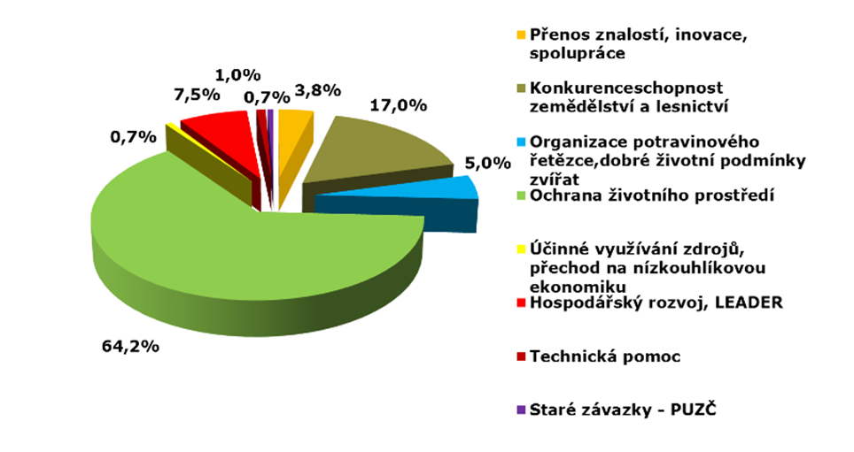
Podporované oblasti

Slide 4
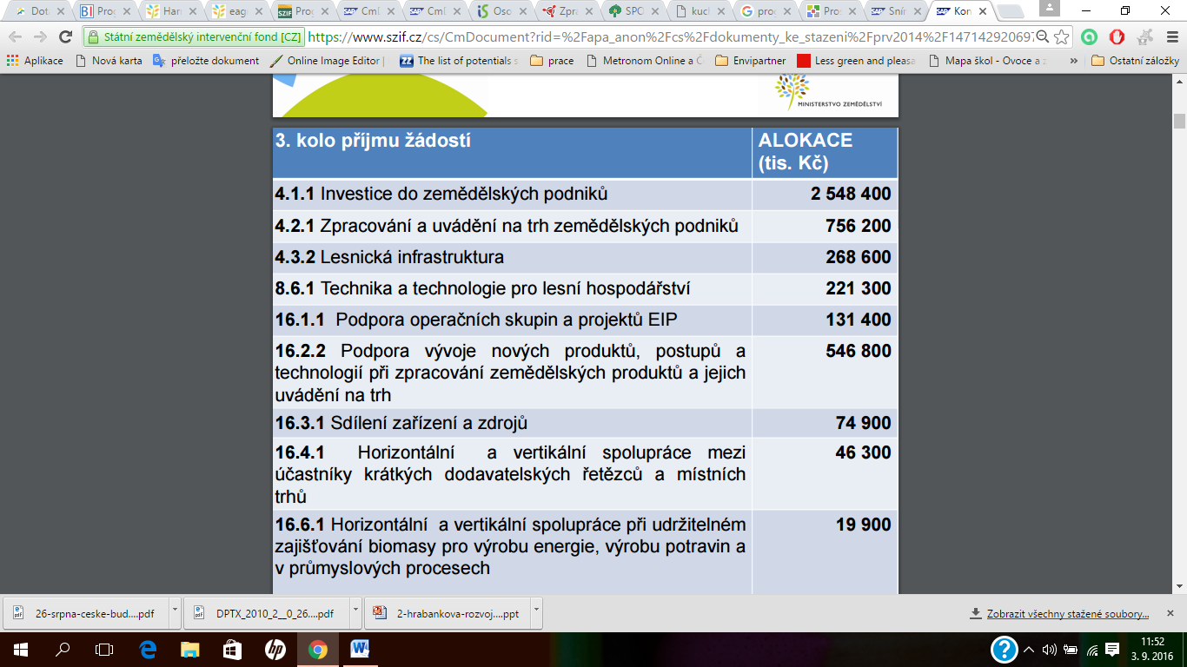
Program rozvoje venkova- 3. kolo Operace
Žádost přes portál farmáře
  Je základním komunikačním nástrojem pro podávání Žádost o dotaci a dalších dokumentů týkající se její administrace.
Momentálně 3.kolo od 11. 10. 2016 8:00 hodin do 31. 10. 2016 13:00 hodin

Slide 5
Preferenční kritéria (výběr u 4.1.1)
Místo realizace projektu se nachází v LFA oblastech
Místo realizace projektu se nachází v hospodářsky problémových regionech
Součástí výdajů projektu je stroj s půdoochrannou funkcí, stroj nebo technologie, který přispívá ke snížení emisí NH3 do ovzduší nebo zařízení pro precizní zemědělství, a zároveň žadatel nebyl v minulosti sankcionován za nedodržení protierozních opatření ochrany půdy
Zaměstnávání mladých zaměstnanců do 40 let
Minimálně 20 % výdajů projektu, ze kterých je stanovena dotace, je určeno na pořízení technologie
Místo realizace projektu se nachází v katastrálním území s mimořádným/vysokým rizikem ohrožení suchem
Žadatel nepodniká déle než 5 let

Slide 6
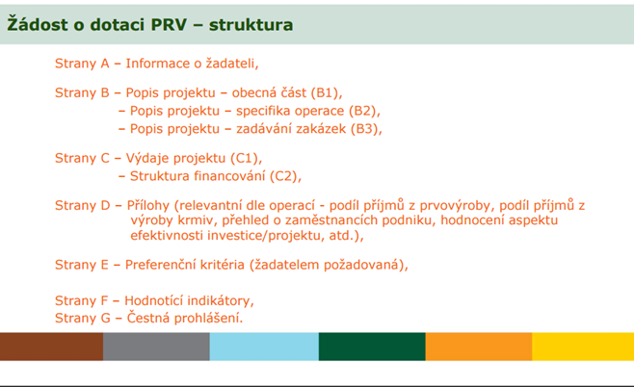

Slide 7
Program rozvoje venkova Jihomoravského kraje pro rok 2016
Podpora školní a předškolní výchovy, zdravotní a sociální péče a podpora projektů udržujících kvalitu života na venkově
Navazuje na dokumenty Strategie rozvoje JMK a Plán rozvoje JMK
6 Titulů - obce do 3 tisíc obyvatel, MAS, sdružení obcí
  Výstavba, obnova a údržba venkovské zástavby
  Podpora provozu místních akčních skupin
  Dotace na úroky z úvěrů na výstavbu
  Zvýšení bezpečnosti obyvatel v dopravě
  Obecní knihovny
  Realizace společných projektů svazků obcí

Slide 8
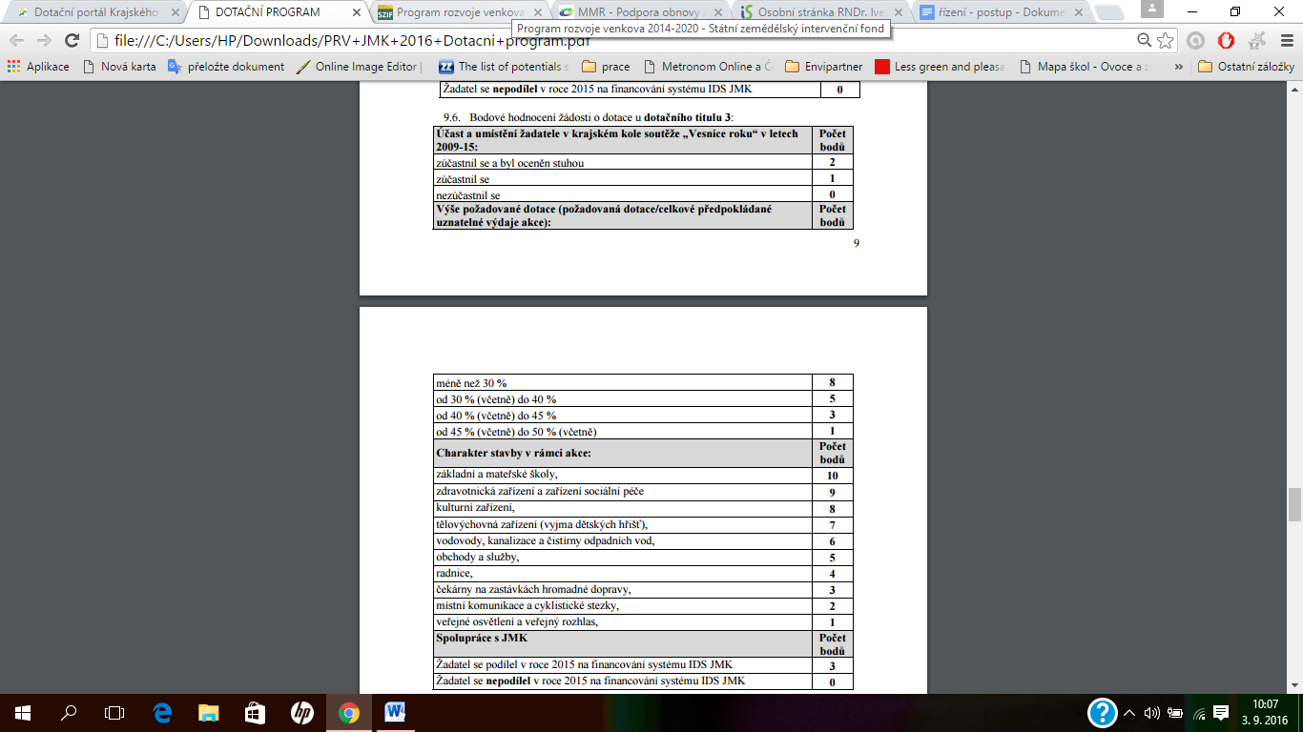

Slide 9
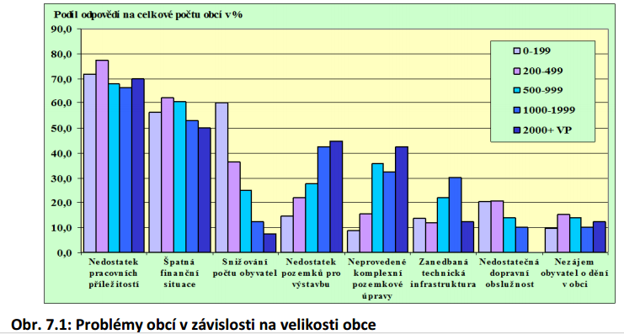
Kritika rozvoje venkova
Všeobecně chápaný rozvoj
  Obecné problémy - posílení zaměstnanosti, omezení depopulace venkova, ochrana životního prostředí… atd.
ALE
  Rozvoj a problémy venkovských obcí závisí ve velkém počtu případů například na velikosti obce, její poloze, aktivitě místních obyvatel a podnikatelů či osobnosti starosty.
  Cílem rozvoje není aby se z vesnice stalo město
  Za rozvoj bývá také často obyvateli venkova chápána i stabilita, tedy stav, kdy se mají dobře a jsou se stávajícími poměry spokojeni.
  Závislost rozvoje obce na získání finančních prostředků z cizích zdrojů (evropských nebo národních dotací).

Slide 10
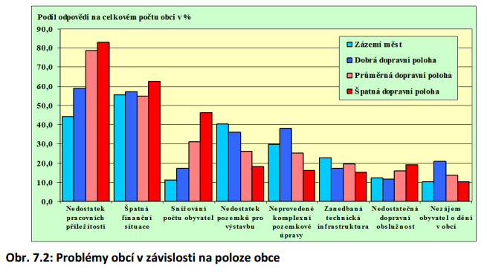

Slide 11
Paradoxy a kritika rozvoje venkova
1) Časté situace kdy dochází k protichůdným opatřením pro rozvoj venkova. Mimo snahu o rozvoj území (dotačním titulem, rezortem) jsou i opatření protichůdné s rozdílnými cíli.
  rozvoj intenzivního zemědělství vs. ochrana krajiny
  snaha o udržení obyvatelstva vs. rušení škol, soc. zařízení
2) Rozhodování o obecných směrech a podmínkách rozvoje venkova se uskutečňuje ve velké vzdálenosti od venkova bez reálných podkladů (názory obyvatel, starostů apod.) a znalosti poměrů na venkově. Rozhodování často v kontrastu např. k rozvoji města.
  Růstové póly

Slide 12
Paradoxy a kritika rozvoje venkova
3) Rozvoj venkovského se liší od rozvoje měst.
  K dispozici pouze jedny nástroje státní správy, jednotná legislativní regulace, jedny orgány státní správy.
4) Silná pozice územního plánování v rozvoji venkova
  Přesto masivní devastace venkovského prostoru suburbanizačními procesy, vesnicko-průmyslových zón.
5) Velká část vlastníků pozemků na venkově má pouze velmi slabý vztah k vesnici
  Pozemky na venkově často slouží pouze jako investice

Slide 13
Informační paradox
Velký objem dat veřejně k dispozici
  Neexistuje jedna přehledná databáze, která by shromažďovala všechny důležité údaje vztahující se k rozvoji území.
  Obce nejvíce postrádají informace v oblasti vyhledávání
    finančních partnerů (13,4 %)
    oblasti právního poradenství (9,5 %)
    příkladech vzorových a úspěšných projektů (8,5 %)
    Nejméně respondenti postrádají externí nezávislé moderátory, statistická data, výzkumné studie a další informace potřebné k rozhodování
V současnosti je nabízeno nepřeberné množství kurzů, seminářů a dalších vzdělávacích programů k nejrůznějším tématům.
  Jejich přínosy pro absolventy velmi malé
Obecným informačním problémem je formálnost, převaha formy nad obsahem.
  V plánování rozvoje tak je paradoxem, že vzniká řada koncepčních dokumentů, jež zůstávají pouze formálními výstupy bez výraznější odezvy v podobě realizace navržených aktivit.

Slide 14
Rozvoj cestovního ruchu
Rozvoj - proces pozitivních změn.
pozitivní efekty
  (pracovní příležitosti, rozvoj služeb, úprava vzhledu obce…)
efekty negativní
  postupně vytlačí (resp. potlačí) běžnou (nejen obytnou) funkci sídla, dojde ke vzniku a rozvoji turistických „ghett“, tj. území, kde žijí návštěvníci zcela odděleni od stálých obyvatel

Slide 15
Rozvoj zemědělství
Zemědělské podnikání součástí venkovského prostoru.
  Ale mění se jeho pozice.
  Ekonomický profit ze zemědělského podnikání, není realizován ve venkovském prostoru.
  Negativní důsledky přetrvávajících velkovýrobních forem intenzivního zemědělského hospodaření na erozi půdy, na veřejná zařízení, ale také na soukromý majetek.
  Intenzivní velkovýrobní formy nepodporují obnovu atraktivity venkovské krajiny pro venkovskou rekreaci a turistiku. Jsou v jistém rozporu s rozvojem venkova.

Slide 16
Běžná praxe v rozvoji venkova
1) Řeší se přednostně ty problémy, jejichž řešení je podporováno dotačními prostředky.
2) Hlavní problémy na venkově příliš nesouvisí se zemědělskou politikou a jejími nástroji, přesto se stále ztotožňuje rozvoj venkova s rozvojem zemědělství.
3) Je podporováno řešení problémů, ale řeší se problémy, které nejsou z hlediska obyvatel těmi zásadními.
4) Setrvávání na tradičních, nepříliš účinných, zaběhlých postupech – využívání vytvořených a stabilizovaných (ale mnohdy nefunkčních) struktur.

Slide 17
Běžná praxe v rozvoji venkova II
5) Řada subjektů připravuje projektové žádosti na základě témat aktuálně vyhlašovaných ve výzvách, a nikoliv podle svých priorit a potřeb.
zatížení rozpočtu dlouholetými úvěry
ohrožení realizace skutečně potřebných projektů

Slide 18
Dodatek k seminární práci
Velký počet stran
Efektivní ?
Věcnost
Lepší podrobněji rozebrat zajímavé specifické cíle
Zabývejte se jen podstatným a snažte se být konkrétní.

Slide 19
Děkuji za pozornost !

